Slide 1
Últims avenços fins el 15/02/23
Alejandro Donaire
Pau Ventura

Slide 2
Dades
Input i Groundtruth (LiDAR i Cobertura)

Slide 3
Resum avenços principals en dades
Descarregat i aprés com funciona QGis
Eina GDAL
Eina LAStools
Creació de dos conjunts de dades (“toy” i “tiny”)
Resolt problema de les classes (amb QGis)b

Slide 4
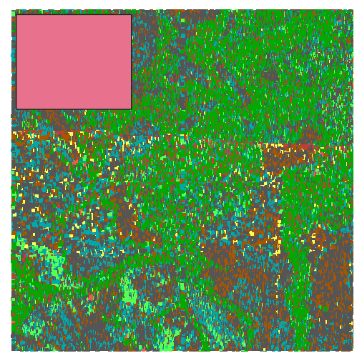
Conjunts de dades
“Toy” 680 x 560 metres

Slide 5
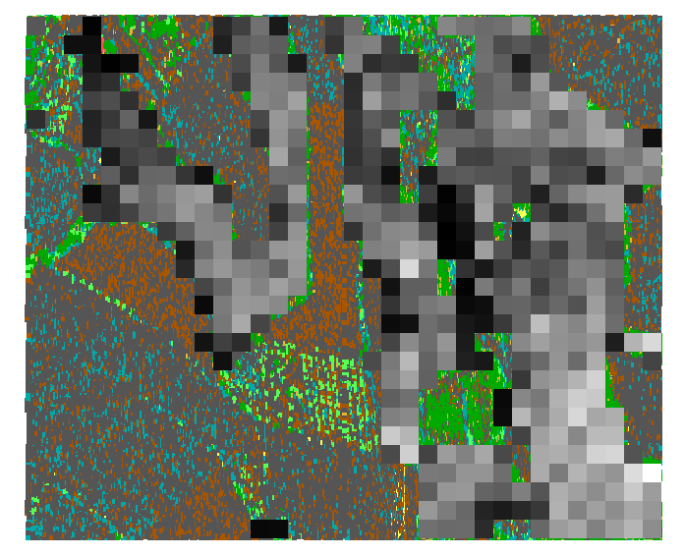
Conjunts de dades
“Toy” 680 x 560 metres

Slide 6
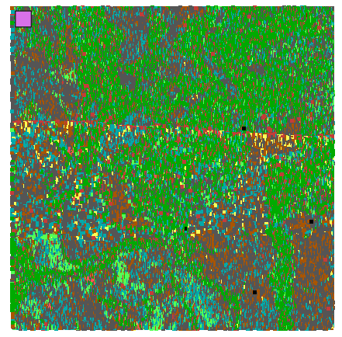
Conjunts de dades
“Tiny” 100 x 100 metres

Slide 7
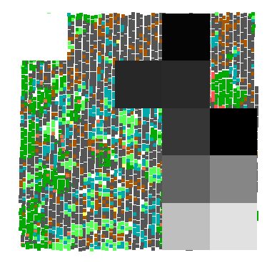
Conjunts de dades
“Tiny” 100 x 100 metres

Slide 8
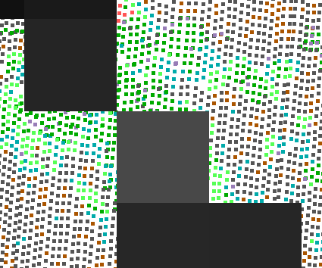
Conjunts de dades
“Close up”

Slide 9
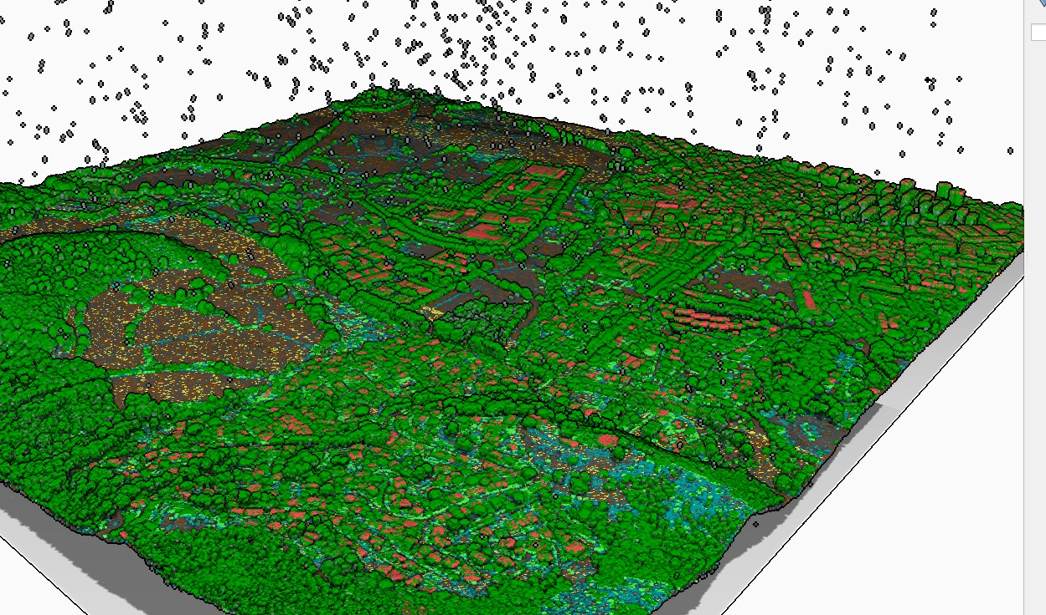
Conjunts de dades
Visualització 3D (no necessari de moment, però bonic)

Slide 10
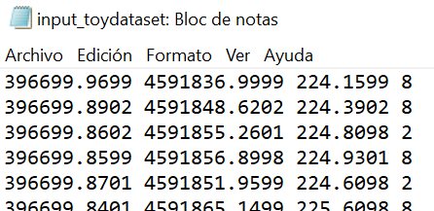
Problema de les classes (resolt)
Exemple fitxer .TXT (ASCII) de les dades LiDAR

Slide 11
Prediccions
Primers models

Slide 12
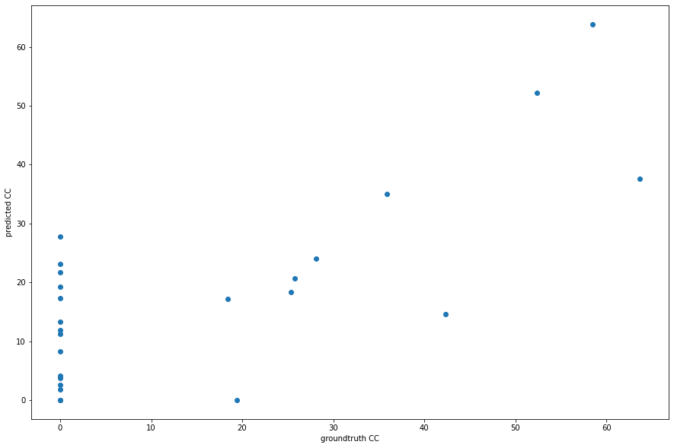
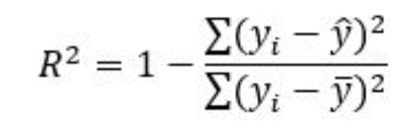
Predicció Manual
4 Aproachs
R²: Tiny: 0.535
Toy: 0.57 (6 seg)

Slide 13
Predicció amb Model
1 Fila = 1 punt (20m x 20m)
Variable a predir: %CC
# Pixels
# Pixels de cada classe
Zmax - Zmin
# Retornos medios
# de clusters (K-means)
Altura mitjana dels arbres el punt
Predicció del model manual
Datos extra del lidar que aporte

Slide 14
Problemes (TODO)
Groundtruth
Altura
Retorns
Errors de mesura en coordenades

